Slide 1
Climate of the Past · 学术报告
叶相特征集成机器学习
古气候重建
—— 两阶段温度感知框架与热力学气候目标
目标期刊：Climate of the Past (CP)
现代训练集
393 样本
化石验证集
71 组合
论文类型：Research Article · 2026
叶片性状
31 项
气候变量
7 类
最佳性能
CMMT R² = 0.802
1
Notes:
标题页：介绍论文基本信息。本文提出基于31项叶相特征的集成机器学习框架，采用两阶段温度感知架构，重建7个气候变量。训练集覆盖393个现代植物群落样本，验证集包含71个化石叶片组合。

Slide 2
研究背景：传统古气候重建方法的瓶颈
● 叶相特征是成功的陆地古气候代用指标 (Wolfe, 1979; Wilf, 1997)
● CLAMP / LMA / DLP 等主流方法依赖线性统计（CCA / 线性回归）
● 无法捕捉叶相—气候间的非线性关系 (Wright et al., 2017)
● 目标变量局限于温度与降水，缺失热力学水分-能量参数
● 化石训练集地理聚类 → 空间外推至新气候区时可靠性存疑
01 线性假设限制
CCA/线性回归无法建模复杂非线性响应
02 变量覆盖不足
缺少比湿(SH)、焓值(ENTHAL)等热力学目标
03 空间外推风险
地理聚类数据 → 对新气候区泛化能力不足
References: Wolfe 1979, 1993; Wilf 1997; Peppe et al. 2011, 2024; Wright et al. 2017; Spicer et al. 2004
2
Notes:
介绍研究背景。传统方法包括CLAMP（叶相-气候多元分析）、LMA（叶缘分析）和DLP（数字叶相学），它们主要依赖线性统计方法，且目标变量有限。三个核心瓶颈：线性假设、变量覆盖不足、空间外推能力弱。

Slide 3
核心科学问题：三个挑战
挑战 1｜非线性建模
→ RF / XGBoost / GBDT 集成模型能否优于传统线性方法，捕捉叶相—气候间的复杂非线性关系？
挑战 2｜变量扩展
→ 能否通过两阶段温度感知架构，首次从叶相特征中约束大气水分与能量含量（RH, SH, ENTHAL）？
挑战 3｜空间泛化
→ 严格的10折空间交叉验证下，模型能否可靠迁移至跨洲际化石组合（亚洲65 + 欧洲4 + 北美2）？
研究目标
以 31 项叶相性状
+ 393 现代样本
→ 同时重建 7 个气候变量
→ 量化不确定性
3
Notes:
论文围绕三个具体挑战展开：(1) 非线性建模——集成ML能否超越CCA等线性方法；(2) 变量扩展——首次尝试从叶相重建比湿和焓值等热力学参数；(3) 空间泛化——严格空间交叉验证确保化石迁移可靠性。

Slide 4
方法总览：两阶段集成学习框架
31 叶相性状
QuantileTransformer
归一化
阶段1：温度预测
阶段2：水分-能量预测
自适应融合
齿型 7项
叶级 9项
叶形 15项
→
映射至标准正态
稳健于异常值
→
MAT / WMMT
CMMT / GROWSEAS
加权集成 (RF+XGB+GBDT+SVR)
→
35维特征
(31 性状 + 4 预测温度)
RH / SH / ENTHAL
→
α = min(0.5, max(0.1,
2×(CVₑ − CV_b)))
防误差传播
RF 权重
0.40
XGB 权重
0.25
GBDT 权重
0.25
SVR 权重
0.10
10折空间CV
防信息泄漏
4
Notes:
框架总览：(1) 31项叶相性状输入 → (2) QuantileTransformer归一化 → (3) 阶段1：RF+XGB+GBDT+SVR加权集成预测4个温度变量 → (4) 阶段2：将预测温度作为辅助特征（35维），预测水分-能量变量 → (5) 自适应融合系数α防止阶段1误差传播。

Slide 5
齿型 (7)
叶级 (9)
叶尖 (4)
叶基 (3)
长宽比 (5)
通用叶形 (3)
数据集：从现代训练到化石验证
现代训练集
化石验证集
• 393 植物群落样本
• 全球375 + 青藏高原15（高海拔冷适应）
• 31 项叶相性状（比例数据，[0,1]）
• 7 个气候目标变量
• 71 化石叶片组合
• 亚洲 65 / 欧洲 4 / 北美 2
• 相同 31 项性状测量
• 用于迁移性能评估
31项性状分5大类
齿型 (7)
叶级 (9)
叶尖 (4)
叶基 (3)
长宽比 (5)
通用叶形 (3)
有齿/无齿/锯齿
规则齿/圆齿/锐齿/复齿
Raunkiaer-Webb 分类
纳米叶 → 大叶3级
微凹/圆/锐尖/渐尖
心形/圆/锐尖
<1:1 至 >4:1
5个等级
倒卵形/椭圆形/卵形
7个气候目标：温度变量 (MAT, WMMT, CMMT, GROWSEAS) ｜ 水分-能量变量 (RH, SH, ENTHAL)
5
Notes:
数据集介绍：训练集393个样本来自全球植被样方（378）加青藏高原补充（15）；化石验证集71个样品以亚洲为主。31项叶相性状分为5类：齿型7、叶级9、叶尖4、叶基3、长宽比5、通用叶形3。7个气候目标分为温度类和热力学水分-能量类。

Slide 6
关键设计 1：四模型加权集成与空间交叉验证
随机森林
Random Forest
XGBoost
梯度提升
GBDT
支持向量回归
SVR
500棵树
max depth=10
min leaf=5
200轮
max depth=4
lr=0.05
200轮
max depth=3
RBF核
C=1.0, ε=0.1
w = 0.40
w = 0.25
w = 0.25
w = 0.10
10折空间分层交叉验证 —— 防止地理邻近样本的信息泄漏
• 网格搜索优化各模型权重，最小化交叉验证 RMSE
• 每个fold的预测为各模型输出的加权平均
• 评估指标：R²、RMSE（均方根误差）、MAE（平均绝对误差）
• QuantileTransformer 归一化：映射至标准正态分布，稳健于成分数据的异常值与非正态分布
6
Notes:
四个基模型的关键参数和权重分配。RF权重最高(0.40)，因其在多个变量上表现稳健；SVR权重最低(0.10)，因其对多数变量预测性能差。空间交叉验证是关键设计，防止同一地理区域的样本同时出现在训练集和验证集中。

Slide 7
关键设计 2：两阶段温度感知架构
阶段 1：温度预测
阶段 2：水分-能量预测
输入：31 项叶相性状
输出：MAT, WMMT, CMMT, GROWSEAS
模型：RF+XGB+GBDT+SVR 加权集成
━━━━━→
输入：31 性状 + 4 预测温度 = 35 维
输出：RH, SH, ENTHAL (热力学耦合)
原理：Clausius-Clapeyron 关系
自适应融合机制 —— 防误差传播
α = min(0.5, max(0.1, 2 × (CV增强 − CV基线)))
温度增强提升CV R² → 倾向增强预测 | 温度增强降低CV R² → 回退至仅性状基线
7
Notes:
两阶段架构的核心创新：(1) 阶段1用31个性状预测温度；(2) 阶段2将预测温度与原始性状拼接，利用Clausius-Clapeyron关系约束水分-能量变量；(3) 自适应融合系数α根据交叉验证性能动态调整，当温度信息有助于预测时使用增强模型，否则回退到基线模型。

Slide 8
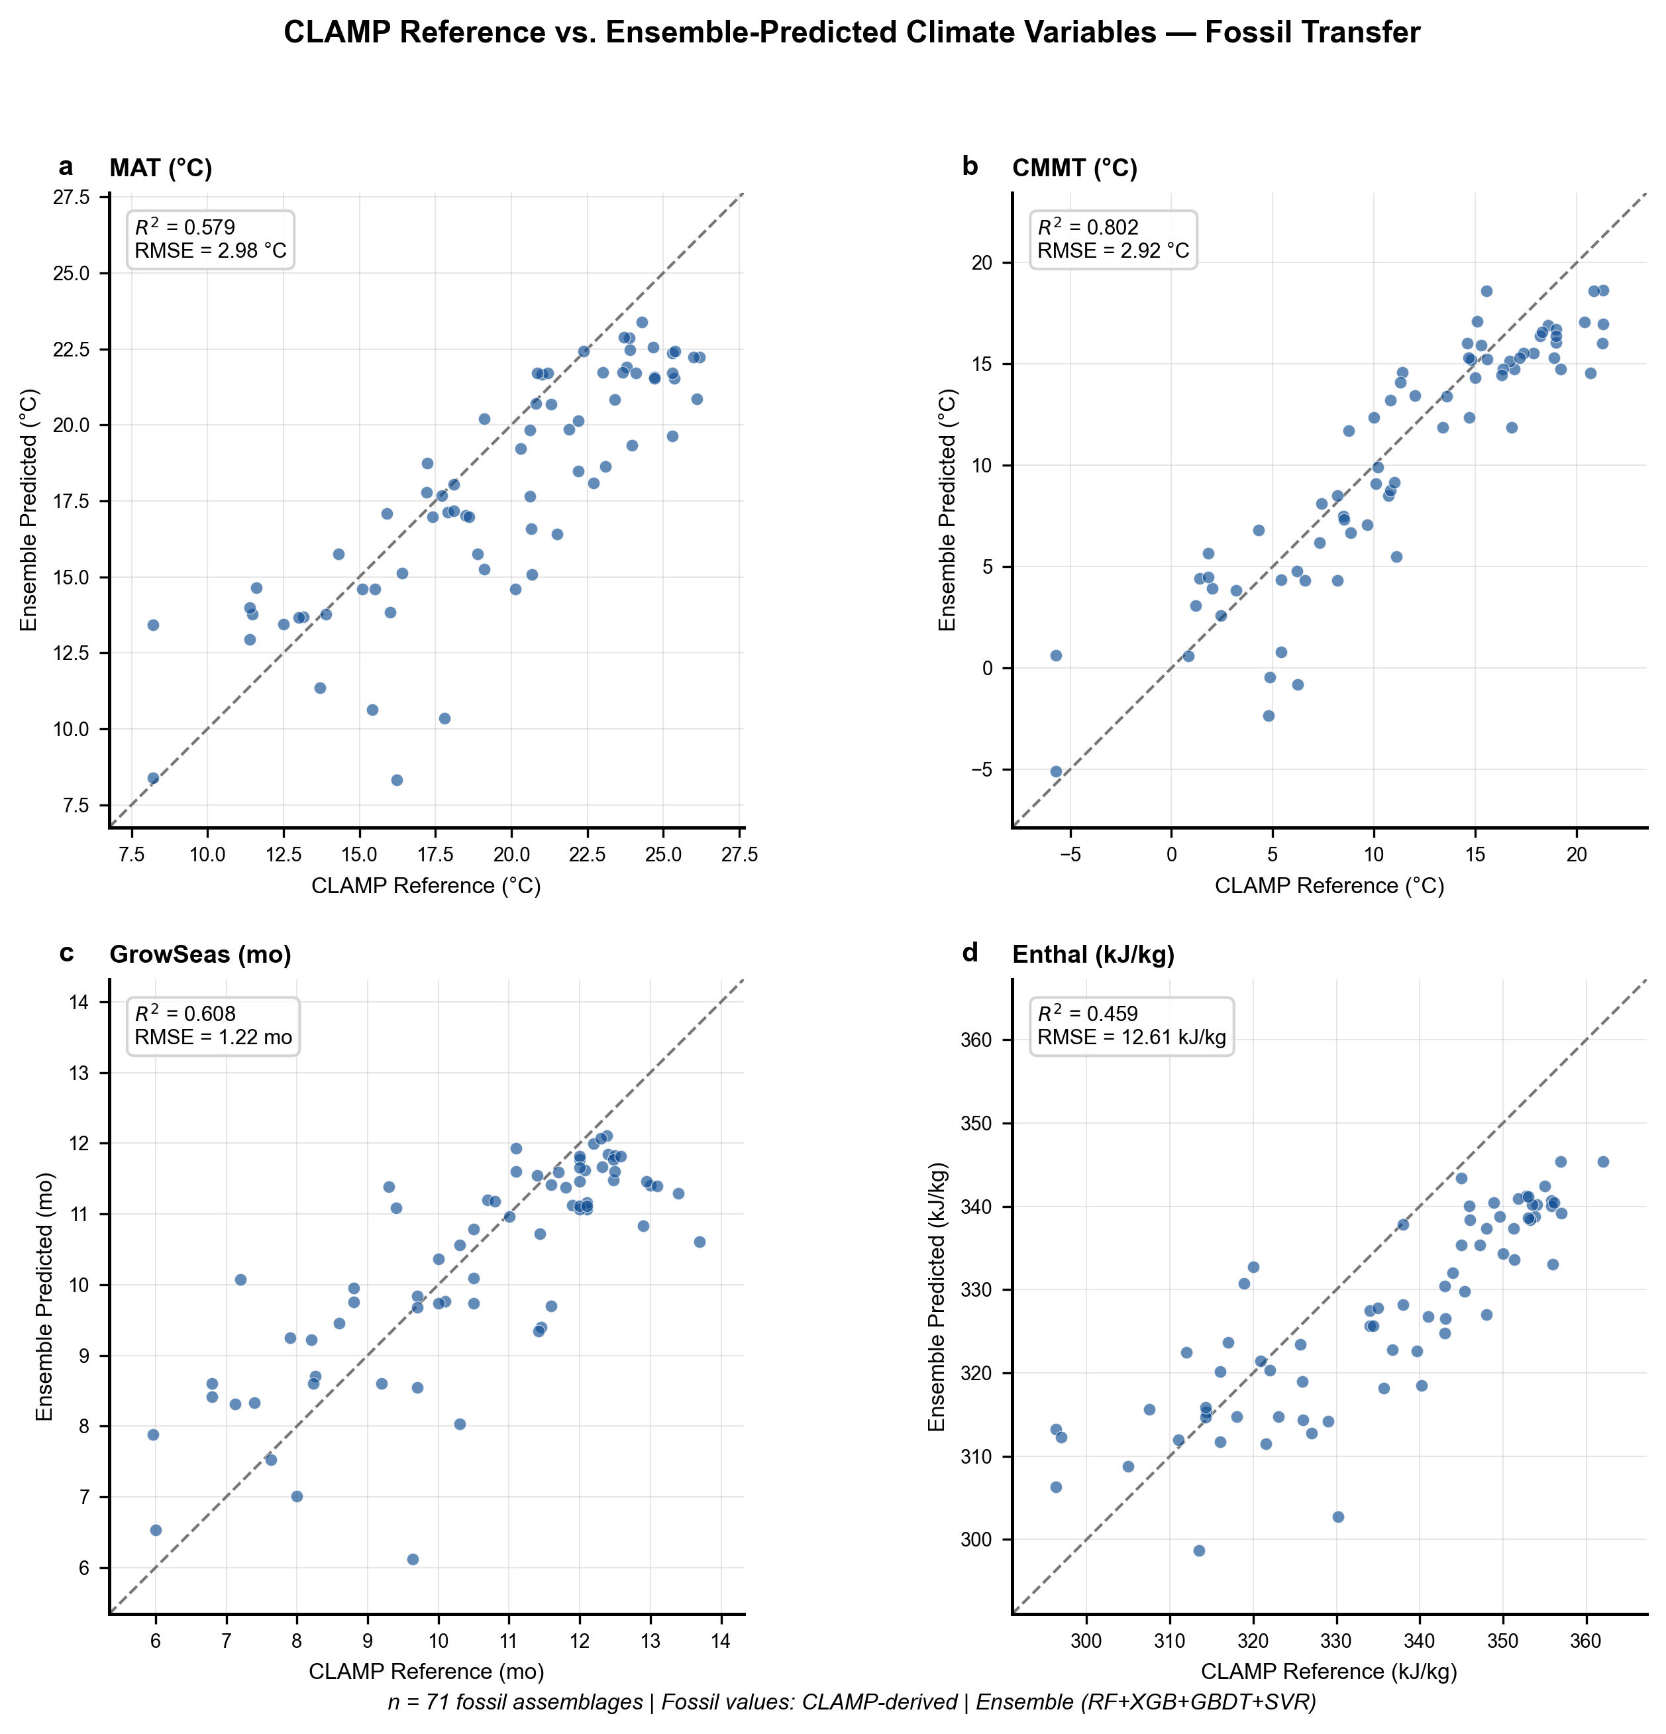
主要结果 1：温度变量的化石迁移性能
✓ 最佳：CMMT
R² = 0.802
RMSE = 2.92°C
GROWSEAS R² = 0.608
MAT R² = 0.579
✗ 不可用：WMMT
R² = -1.045
Source: Fig. 2 (Observed vs. Ensemble-Predicted)
8
Notes:
温度变量结果：CMMT表现最好(R²=0.802)，与叶齿型与冷季温度的强关联一致；GROWSEAS(R²=0.608)和MAT(R²=0.579)次之；WMMT(R²=-1.045)完全失败，原因是叶片形态主要整合生长季条件，而非单月极端温度。Fig.2展示了4个代表变量的观测vs预测散点图。

Slide 9
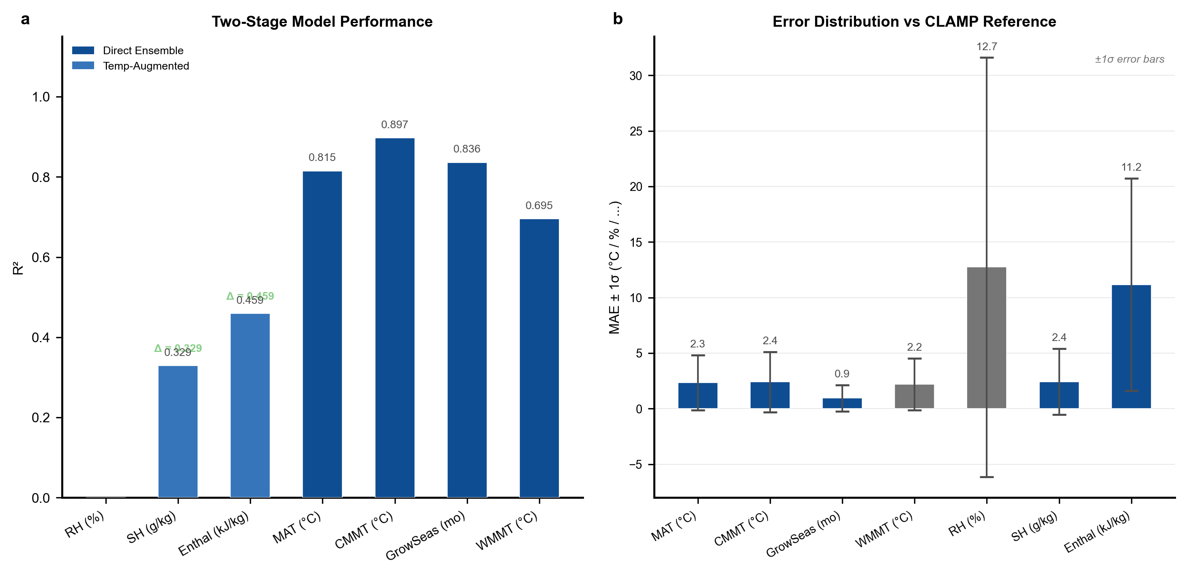
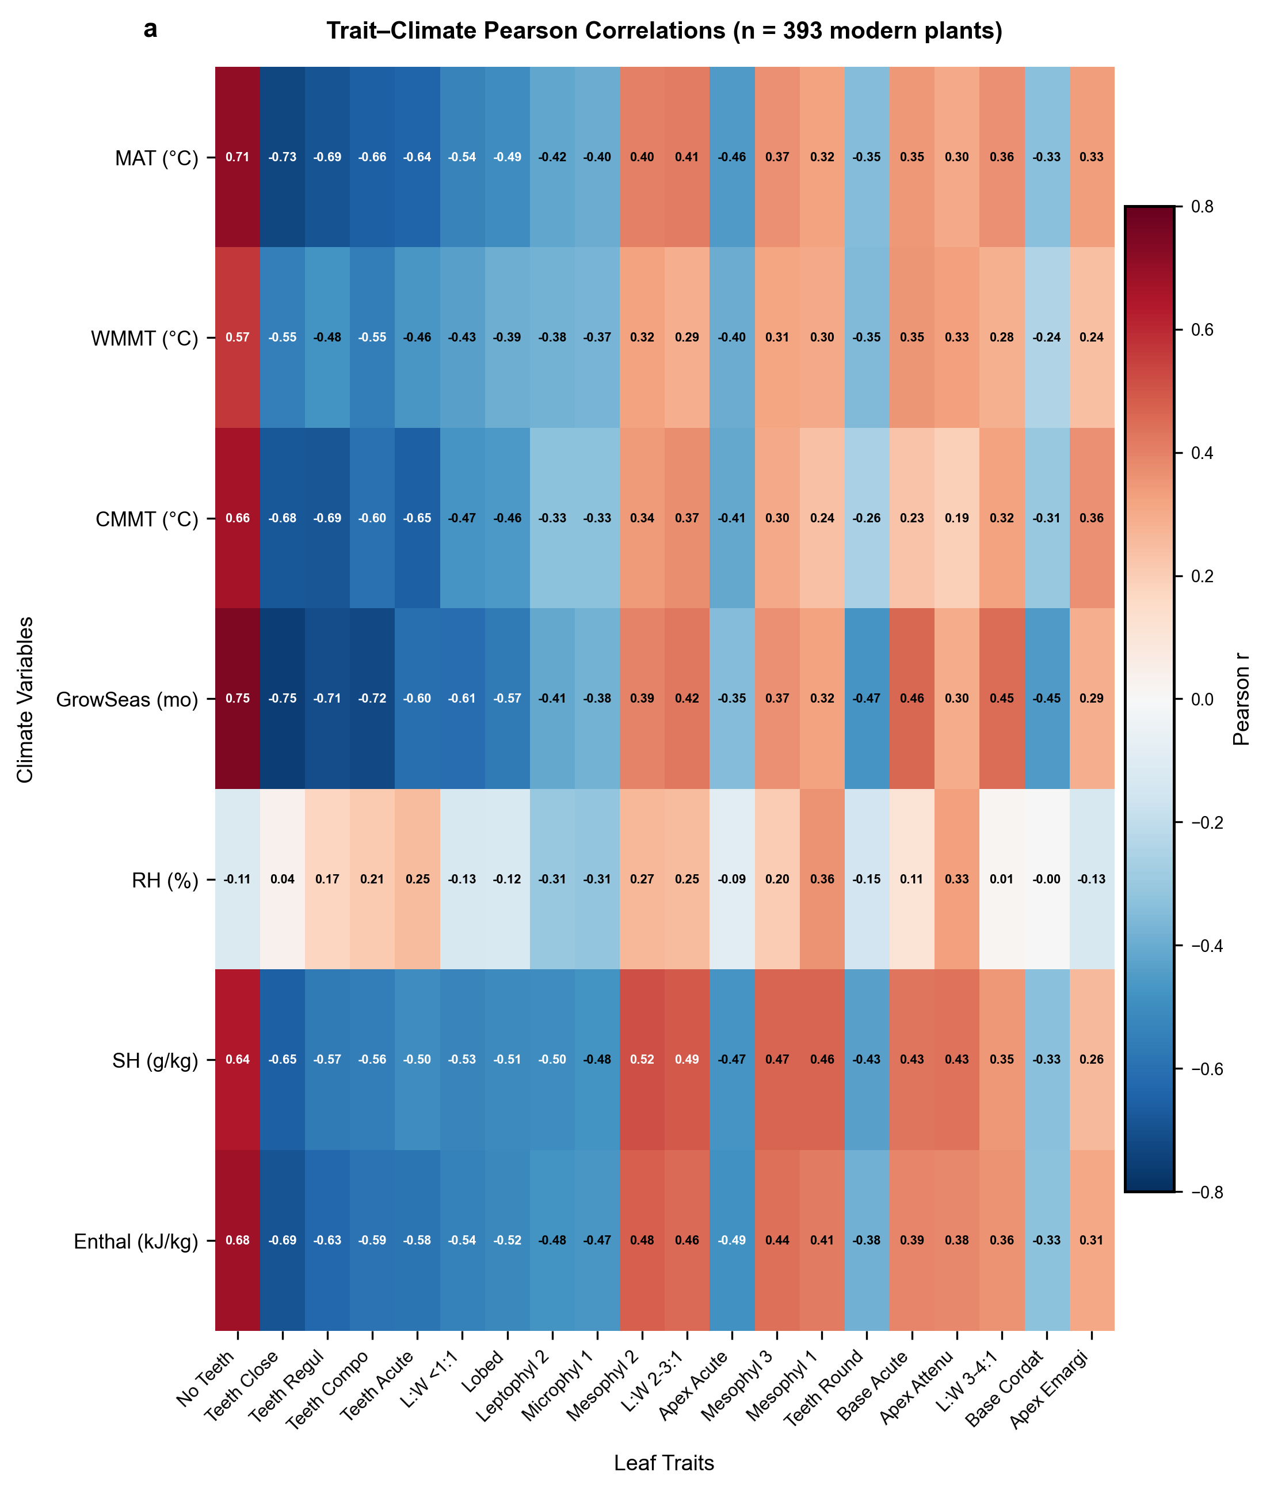
主要结果 2：两阶段架构对水分-能量变量的提升
基线（仅叶相性状）
增强（+ 预测温度）
RH R² ≈ 0 不可预测
SH R² ≈ 0 无信息
ENTHAL R² ≈ 0 无信号
→
RH R² = -0.072 仍不可预测
SH R² = 0.329 ΔR² = +0.33 △
ENTHAL R² = 0.459 ΔR² = +0.46 △
Source: Fig. 5 (Two-stage performance & residuals) & Fig. 1 (trait-climate correlations)
9
Notes:
两阶段架构的关键发现：(1) RH始终不可预测——它同时受水分含量和温度控制，对局地过程敏感；(2) SH和ENTHAL从几乎为零提升至中等水平(R²=0.329和0.459)，证实了温度信息通过Clausius-Clapeyron关系提供了热力学约束；(3) 这种从叶相到大气水分的信号重建在叶相学文献中尚无先例。

Slide 10
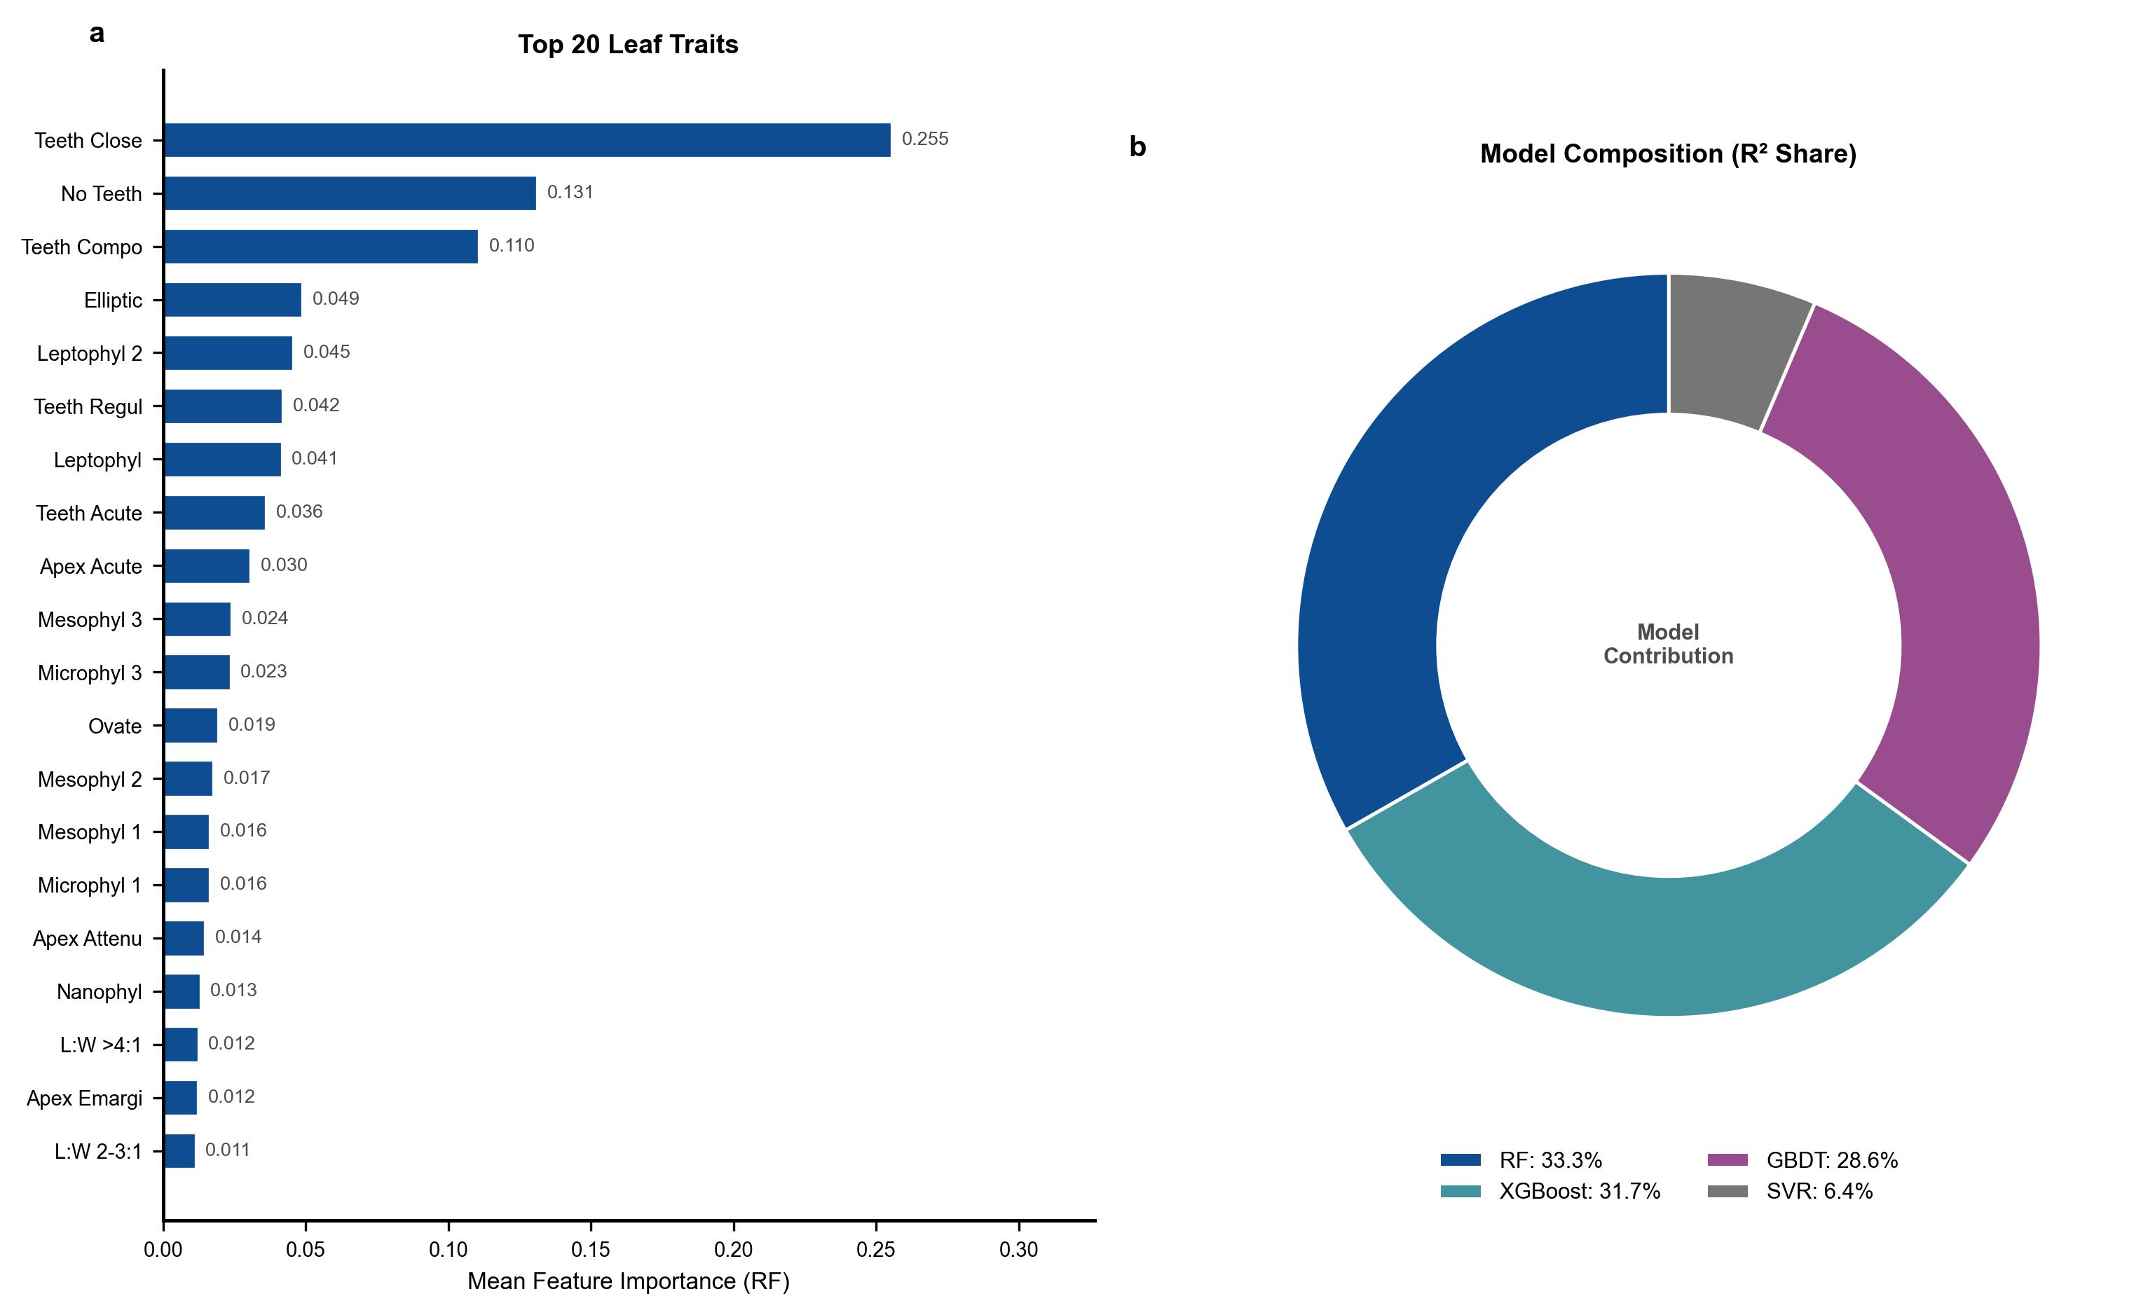
特征重要性：叶片齿型占据主导地位
Top 5 最重要性状
#1 密齿 (Teeth Close)
25.5%
#2 无齿 (No Teeth)
13.1%
#3 复齿 (Teeth Compo)
11.0%
#4 中 叶 2 级
6.5%
#5 微叶 1 级
4.4%
• 齿型性状贡献 >50% 总重要性
• 与 LMA 方法的生态学原理一致
• 叶级中等级别贡献，叶尖/叶基 <3%
• RF 贡献 40% R²，XGB/GBDT 各 25%
Source: Fig. 3 (Feature importance & model composition)
10
Notes:
特征重要性分析：齿型相关性状占据主导（密齿25.5%、无齿13.1%、复齿11.0%），这一结果与叶片齿型作为温度代用指标的经典认识完全一致。叶尖和叶基性状的重要性最低（<3%），表明这些性状可能更多受系统发育约束，而非气候适应。随机森林贡献了40%的正R²。

Slide 11
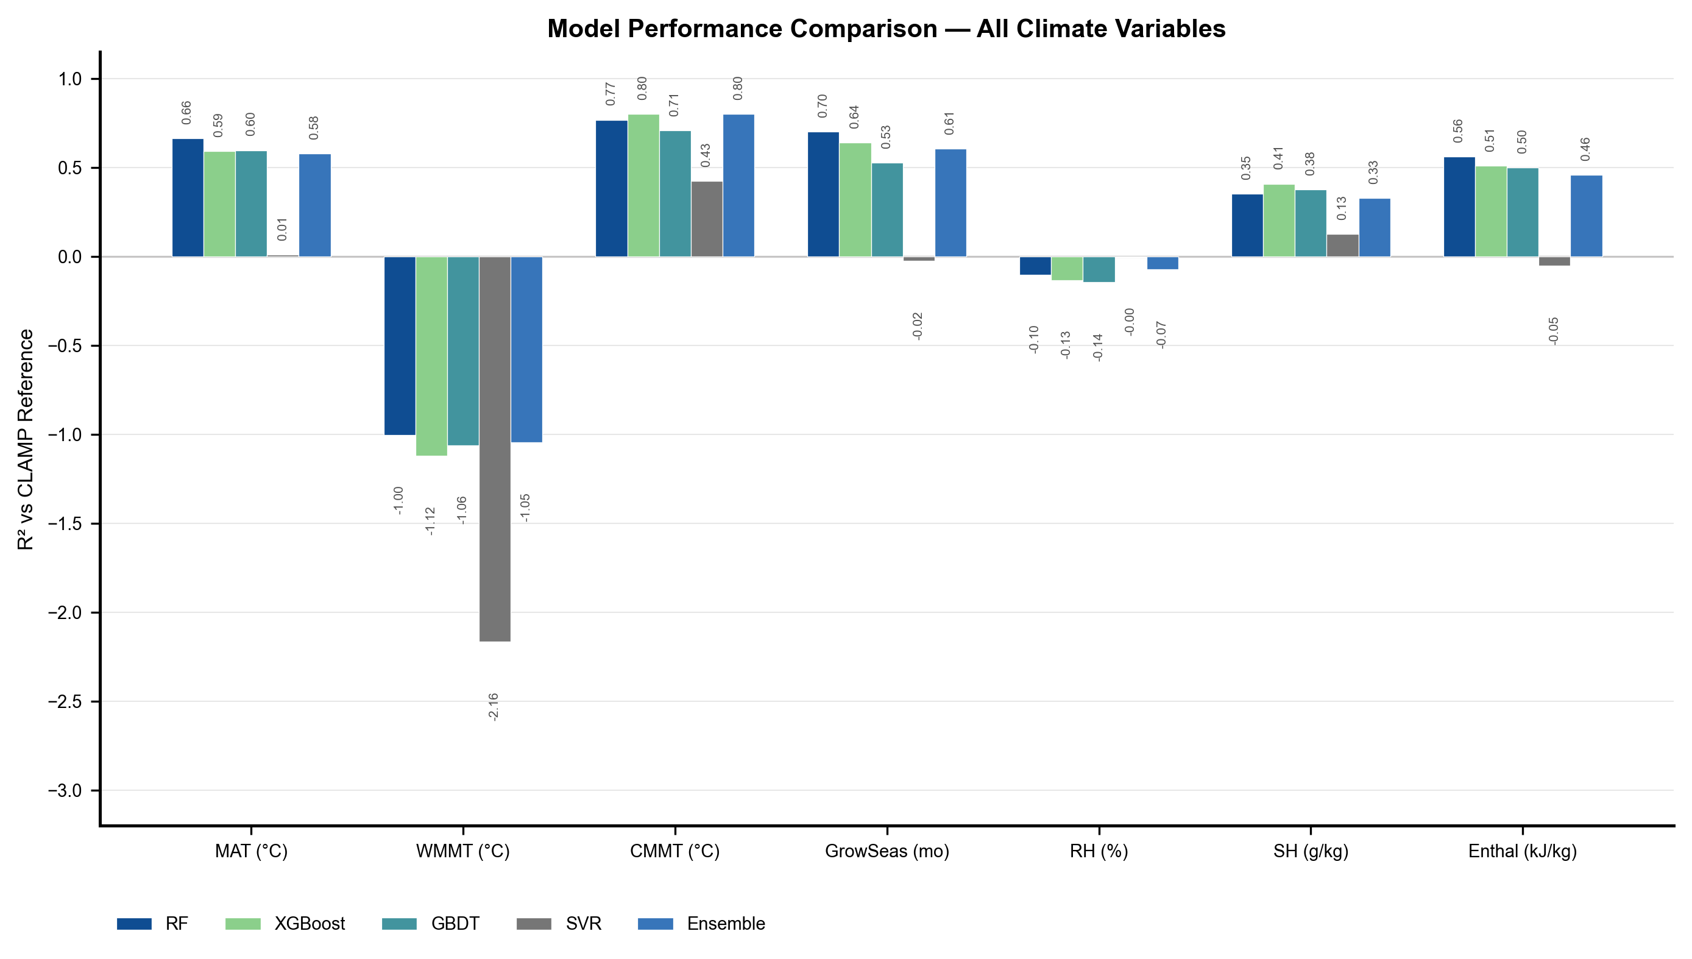
模型对比：集成 vs. 单一模型
化石 R² 对比（表2摘要）
模型
MAT
CMMT
GROWSEAS
SH
ENTHAL
RF
0.664
0.769
0.703
0.353
0.562
XGBoost
0.593
0.802
0.641
0.409
0.510
GBDT
0.598
0.710
0.529
0.376
0.499
SVR
0.010
0.426
-0.024
0.127
-0.052
Ensemble
0.579
0.802
0.608
0.329
0.459
• 集成并非在每个变量上都最优,
但提供最均衡的多变量表现
• SVR 在多数变量上 R² < 0
• WMMT & RH 所有模型均失败
→ 弱性状信号，非模型不足
Source: Fig. 4 & Table 2
11
Notes:
模型对比：RF在多数温度变量上略优于集成，但集成提供了最均衡的性能。SVR即使赋权0.10，在SH和ENTHAL的表现仍差。关键发现：WMMT和RH对所有模型R² < 0 → 问题在于性状信号弱，而非模型能力不足。

Slide 12
与CLAMP等传统方法的对比与优势
性能对比
方法
MAT R²
CMMT R²
变量数
非线性
CLAMP (CCA)
0.7–0.8
0.7–0.8
3–5
✗
DLP (线性回归)
0.5–0.7
—
2
✗
本研究 (集成ML)
0.579
0.802
7
✓
本研究的三个独特优势
互补而非替代
非线性建模
扩展目标变量
内部一致性
• 为同一化石组合提供独立重建
• 可交叉验证 CLAMP 估计结果
• 预测 CLAMP 未覆盖的气候变量
• 所有代码、模型、预测结果开源
捕捉复杂性状—气候关系，不预设函数形式
首次从叶相约束 SH 与 ENTHAL（热力学参数）
统一特征集 → 同时预测7变量，满足热力学约束
12
Notes:
对比分析：(1) CMMT R²=0.802达到或超过CLAMP报道值；(2) MAT R²=0.579略低于CLAMP，可能因为化石数据地理多样性大（含高海拔青藏高原样点）；(3) 额外预测了GROWSEAS和热力学变量。本研究框架旨在补充而非替代CLAMP。

Slide 13
局限性与未来方向
地理偏差
信号弱变量
误差传播
训练集规模
化石验证集以亚洲为主 (65/71)，
欧美代表性不足 → 降低全球泛化信心
WMMT (R²=-1.045) 和 RH (R²=-0.072)
所有模型均失败 → 核心性状信号缺失
两阶段架构继承阶段1温度预测误差，
自适应α无法完全纠正系统性偏差
393样本对ML而言偏小，
缺少寒带/热带干旱/地中海灌丛数据
未来改进方向
• 扩展化石组合的地理覆盖（非亚洲地区）→ 增强泛化能力
• 增加叶脉密度、角质层特征等新性状 → 改进 WMMT 预测
• 替代架构：多任务学习共享特征表示 / 物理信息神经网络嵌入 Clausius-Clapeyron 约束 → 提升水分-能量预测
• 扩充训练数据：纳入寒带森林、热带干旱林、地中海灌丛等欠代表生物群系 → 覆盖全气候空间
13
Notes:
四个关键局限：(1) 化石地理偏差；(2) WMMT和RH的信号弱；(3) 两阶段误差传播；(4) 训练数据量偏小。未来方向：扩展化石覆盖、增加新性状类型、采用物理信息神经网络、扩充训练集覆盖不够的生物群系。

Slide 14
总结与贡献
叶相特征集成机器学习古气候重建 —— 两阶段温度感知框架
1 非线性集成框架 —— RF + XGBoost + GBDT + SVR 加权集成，以统一特征集同时预测7个气候变量，
CMMT R² = 0.802，GROWSEAS R² = 0.608，MAT R² = 0.579，性能达到或超过 CLAMP
2 两阶段温度感知架构 —— 首次从叶相特征部分重建大气水分与能量含量
SH R² = 0.329 (Δ+0.33)，ENTHAL R² = 0.459 (Δ+0.46)，填补了叶相学文献空白
3 开源可复现 —— 所有代码、训练模型、化石预测结果已作为补充材料提供
面向：古气候研究者可交叉验证 CLAMP 估计、获取 CLAMP 未覆盖的新变量预测
谢谢！
14
Notes:
总结：(1) 31项叶相性状+集成ML可可靠重建3个温度变量(CMMT最佳)；(2) 两阶段架构首次从叶相约束了比湿和焓值——这在叶相学文献中无先例；(3) 目标不是替代CLAMP，而是提供能交叉验证和扩展变量覆盖的互补工具。

